Slide 1

Дошкольное программирование
НИИСИ РАН

Slide 2
Извлечение из лекций Г.Лебедева в Архангельске 1991
Алгоритм – план будущей деятельности, записанный в заранее выбранной формальной системе обозначений (нотации). Составляет алгоритм человек, а выполняет – ЭВМ.
Почему же алгоритм трудно записать?
… трудности не в форме записи, не в языке. Какую бы нотацию мы не ввели, коль скоро от непосредственного выполнения мы перешли к программированию, т.е. к записи плана будущих действий, нам придется предвидеть эти будущие действия во всем многообразии возникающих вариантов. Именно здесь и возникают сложности.
НИИСИ РАН

Slide 3
Извлечениe 1 из статьи Н. Дубовой
«История российской информатики -1980»
«Открытые системы» N15, 2000
Накануне 1 сентября 1980 года молодые преподаватели мехмата решили, что каждый студент, пришедший на первое занятие по программированию, должен уйти с него с распечаткой готовой программы. Студенты должны были построить алгоритм передвижения некого «путника» через заданный набор препятствий и составить программу, состоящую только из вызовов стандартных программ. Дальше оставалось только собрать нужные перфокарты с набитыми на них программами, запустить их обработку и получить результат.
НИИСИ РАН

Slide 4
Извлечениe 2 из статьи Н. Дубовой
«История российской информатики -1980»
«Открытые системы» N15, 2000
«В по­след­нюю ночь в пол­ном от­ча­я­нии и от безыс­ход­но­сти в го­ло­ве ро­ди­лась шаль­ная мысль, что Фор­тран здесь не нужен. Надо на­пи­сать ин­тер­пре­та­тор. С этой идеи и стар­то­вал мех­мат­ский курс», — вспо­ми­на­ет Ле­бе­дев. За два часа был на­пи­сан ин­тер­пре­та­тор, об­ра­ба­ты­ва­ю­щий ли­ней­ные опе­ра­то­ры вновь при­ду­ман­но­го языка с рус­ской лек­си­кой. Пер­вое за­ня­тие про­шло с пол­ным успе­хом. Вся груп­па ушла с вы­пол­нен­ны­ми про­грам­ма­ми.
НИИСИ РАН

Slide 5
Что может дать школе дошкольное программирование
Надводная часть тренда: понижение в ФГОСах возраста, в котором предусматривается изучение информатики и ИКТ; подводная: цифровизация
(вслед за «арифметикой» из университетов в начальную школу перемещается «алгоритмика»)
Опыт докладчика: обучение программированию дошкольников и младших школьников
Проблема: является ли дошкольное освоение программирования успехом, и если «да», то как школа могла бы его использовать
Продукты: ПиктоМир, Кумир и поддержка курса
Перспективы коммерциализации: ограниченные
НИИСИ РАН

Slide 6
Тезисы
В «новом бравом цифровизированном мире» дошкольное освоение программирования оказалось возможным
и на весьма глубоком уровне
для этого нужны специальные программные инструменты, методика и «железо»
освоение программирования не вредно для дошкольников
и нужно разобраться, для решения каких проблем школы оно может оказаться полезным
НИИСИ РАН

Slide 7
О чем мечтал докладчик 4 года назад
Дать шестилетней внучке успешный опыт преодоления интеллектуальных трудностей в хорошей компании с тем, чтобы продемонстрировать, что это может быть привлекательным времяпрепровождением
И сделать это на материале программирования, а не математики
НИИСИ РАН

Slide 8
Что вынес докладчик из книг Ж. Пиаже, прочитанных в юности
Существуют три основные стадии интеллектуального развития:
Сенсомоторный интеллект (0 -2 года);
Дооперационное мышление (2-7 лет);
Операционное мышление
конкретное (7-11 лет);
абстрактное (11-15 лет);
Вопрос: на какой стадии (по Пиаже) возможно систематическое освоение понятий последовательного программирования внучкой докладчика
НИИСИ РАН

Slide 9
Что докладчик в юности прозевал: полемику Ж. Пиаже с Д. Брукнером:
Д. Брукнер (критикуя Ж. Пиаже): «ребенка любого возраста можно обучить каким угодно знаниям»
Ж. Пиаже: «всякий раз, когда мы преждевременно обучаем ребенка чему-то, что он мог бы открыть со временем для себя сам, мы тем самым лишаем его этого открытия, а значит, лишаем и полного понимания данного предмета, сказанное, конечно, не означает, что учителям не следует разрабатывать экспериментальные ситуации, стимулирующие творческие способности учеников.»
А. Кушниренко: опыт обучения внучки и еще около сотни детей показал, что подходящим (своевременным) для освоения понятий программирования оказывается возраст перехода от дооперационного мышления к конкретному операционному, то есть возраст 6-9 лет.
НИИСИ РАН

Slide 10
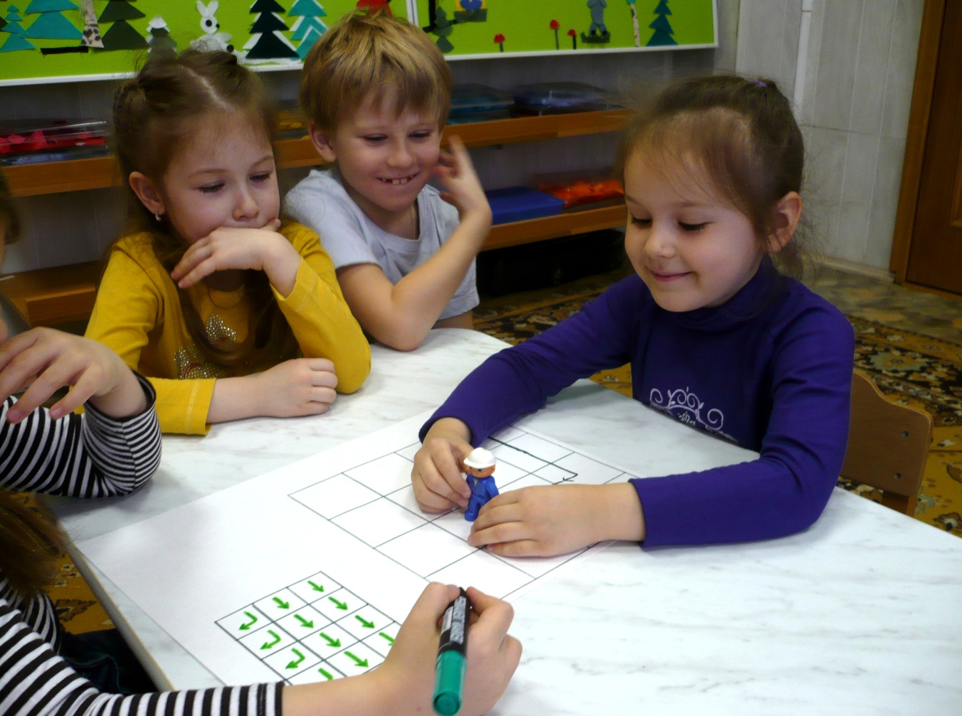
Бестекстовая методика обучения дошкольников программированию – учимся командовать Роботом-Вертуном
НИИСИ РАН

Slide 11
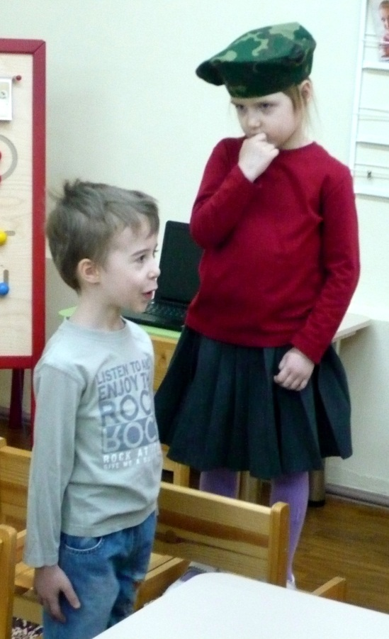
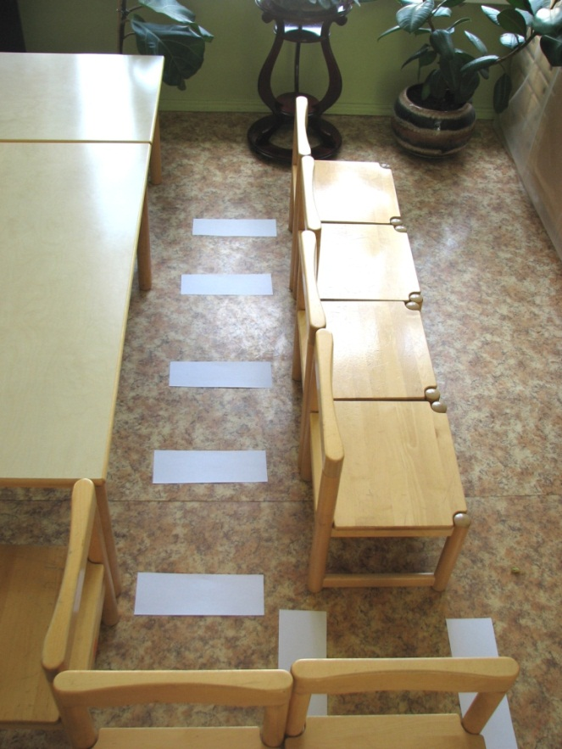
Бестекстовая методика обучения дошкольников программированию – дети поочередно перевоплощаются в Робота и его Командира (в волшебной шапочке)
НИИСИ РАН

Slide 12
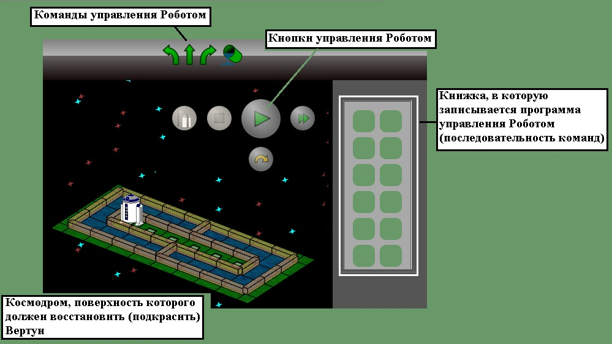
Бестекстовая методика обучения дошкольников программированию – ПиктоМир (I)
НИИСИ РАН

Slide 13
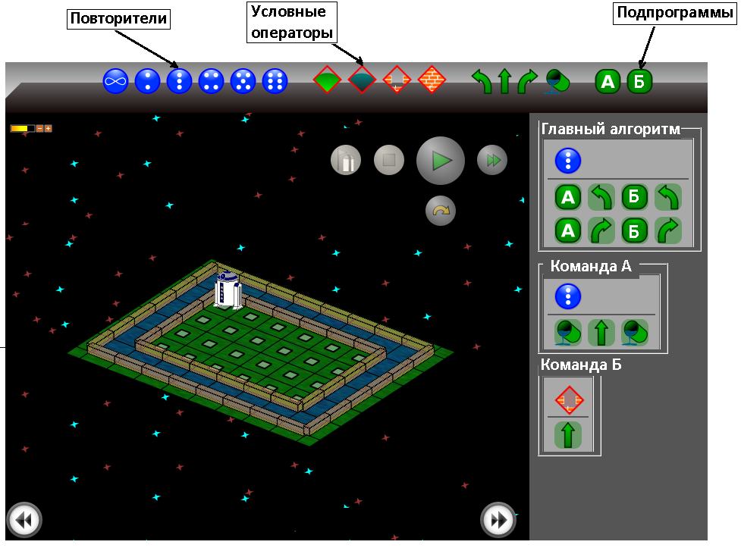
Бестекстовая методика обучения дошкольников программированию – ПиктоМир (II)
НИИСИ РАН

Slide 14
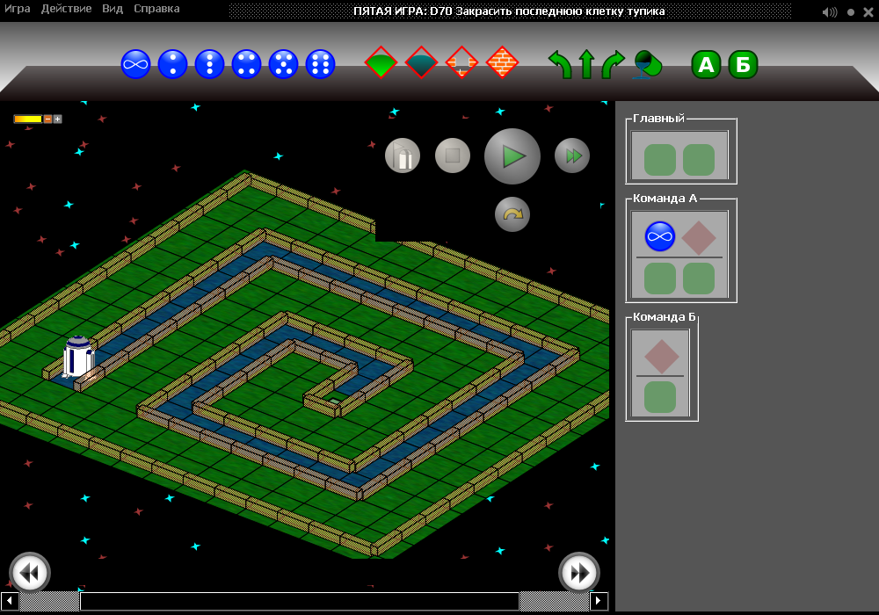
Бестекстовая методика обучения дошкольников программированию – ПиктоМир (III)
НИИСИ РАН

Slide 15
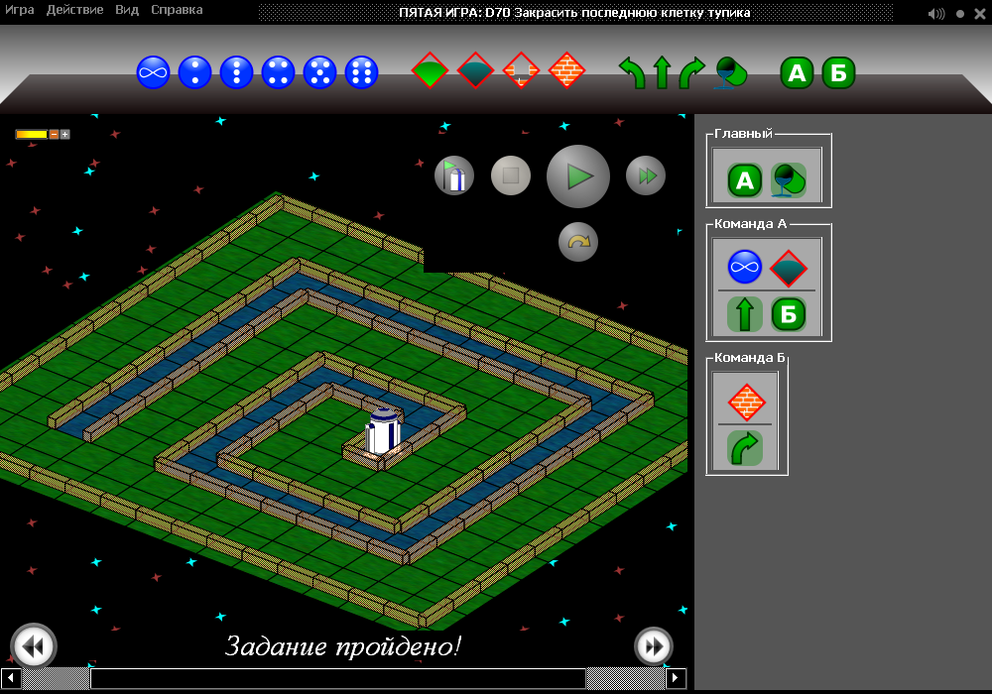
Бестекстовая методика обучения дошкольников программированию – ПиктоМир (IV)
НИИСИ РАН

Slide 16
Гипотезы и выводы
Систематическое освоение понятий последовательного программирования в дошкольном возрасте улучшит условия, в которых начинается изучение математики и отдельных тем информатики в младших классах. В частности:
В первый класс придет больше детей, имеющих опыт успешного преодоления интеллектуальных трудностей.
Появится возможность раннего использования математики для решения задач вне курса математики; появятся предпосылки к более тесной интеграции информатики и математики в начальной школе.
Выпускники начальной школы с рано проявившимися интересами в естественно-научной области получат возможность уже в пятом классе пройти систематический курс последовательного программирования и сознательно подойти к выбору своей дальнейшей образовательной траектории.
НИИСИ РАН

